Slide 1

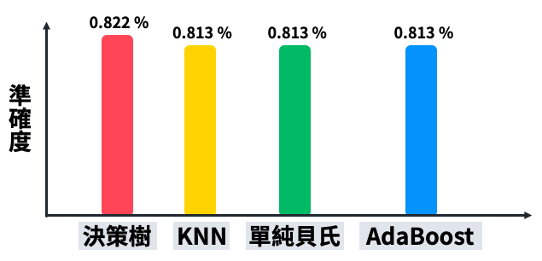
第 2 組：李銘庭、蔡孟師、伍建瑋 指導老師：賴威光 教授
肉類食品新鮮度監測系統
摘要
本次專題預期將製作一可收納食物，並在食物腐敗、散發不良氣味之前，能夠感測出來並即時得知的裝置，避免造成使用者在不清楚食物已經腐敗的狀況下進行食用。研究方法是先以偵測肉類食品為出發點進行實作，以其腐敗時產生的化學物質硫化氫 (H2S)、氨氣 (NH3)、以及二氧化碳 (CO2) 的濃度數據，並透過機器學習模型，來判斷該肉品是否事宜繼續食用。
使用 arduino UNO 當作控制電腦
使用 MQ-136, MQ-137, MH-Z19B 做為裝置感測器。
使用決策樹，KNN, 單純貝式, Adaboost 當作 ML 模型。
動機
平常在廚房中，如果是明顯腐敗有異味，或是剛買回來的新鮮食材，都能明顯決定是否要拿來吃。但有時仍會疑惑，有些食材外表乾淨，但是觸感有點不太一樣，或者看似有很小部份異常，不確定是否損壞，但是直接把整個食物丟掉又覺得很可惜，這時就很希望有個便利的儀器，能夠隨時一測馬上得到答案，幫助自己做決定！
架構
成果展示
使用 arduino UNO 當作控制電腦
裝置外觀
使用 MQ-136、MQ-137、MH-Z19B 做為裝置感測器
使用決策樹、KNN、單純貝式、Adaboost 當作 ML 模型
未來與展望
判定的對象範圍增加對海鮮、蔬菜等等
增加對新鮮度狀態更多的種類及資訊，讓使用者對食品保存的狀況有更近一步的了解
開發能夠和裝置連線，透過手持裝置及可一目了然的手機應用程式
模型準確度

